Slide 1
Ogólnopolski Tydzień Kariery w ZSHE

Slide 2
Co to jest OTK?
Ogólnopolski Tydzień Kariery, czyli OTK, to coroczne działanie inicjowane przez Stowarzyszenia Doradców Szkolnych
i Zawodowych Rzeczypospolitej Polskiej mające na celu inspirowanie ogólnopolskich i lokalnych inicjatyw na rzecz rozwoju poradnictwa zawodowego - wspierania edukacji, zawodu, pracy i kariery.

Slide 3
W dniach 20-24 października obchodziliśmy w naszej szkole VI Ogólnopolski Tydzień Kariery pod hasłem „Jak zaprzyjaźnić się z rynkiem pracy?”. Uczniowie brali udział w wielu działaniach propagujących świadomy wybór ścieżki zawodowej. Szkolnym koordynatorem akcji była Pani Grażyna Łapina – doradca zawodowy w ZSHE.

Slide 4
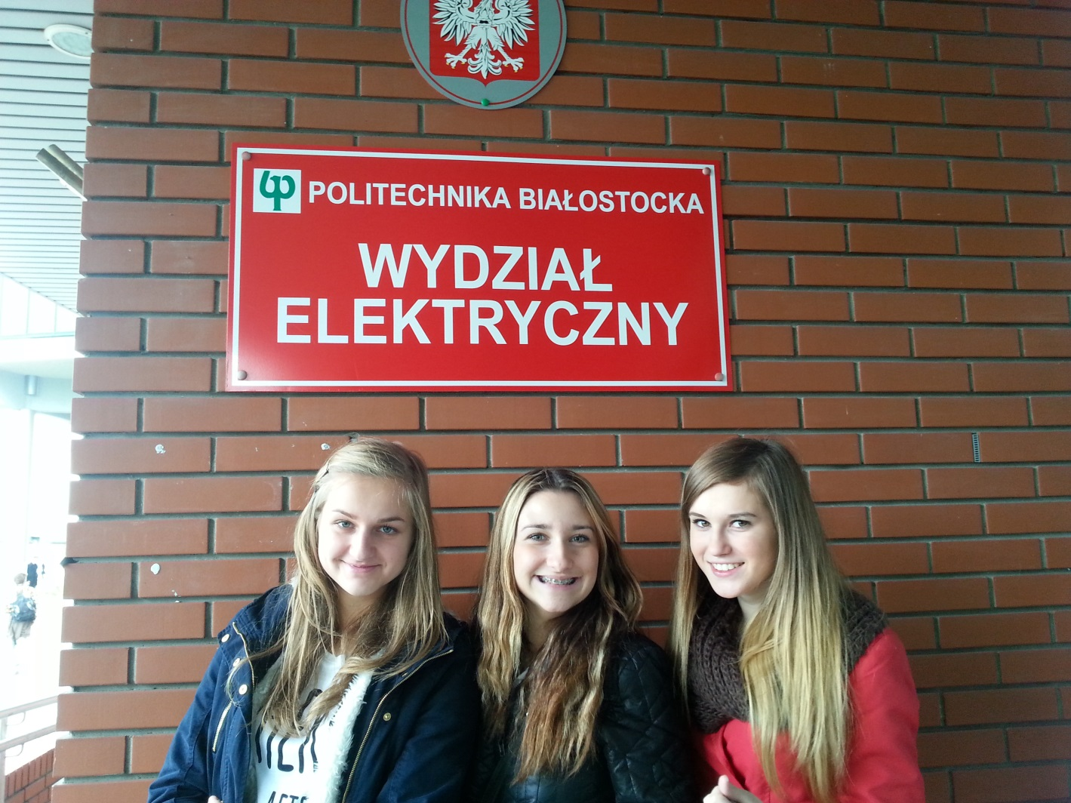
Oto działania podjęte w ramach OTK w naszej szkole:
1. Udział w Targach Pracy zorganizowanych przez Biuro Karier Politechniki Białostockiej. Uczniowie mieli okazję spotkać się
i porozmawiać
z pracodawcami oferującymi nie tylko pracę, ale także praktyki
i staże.

Slide 5
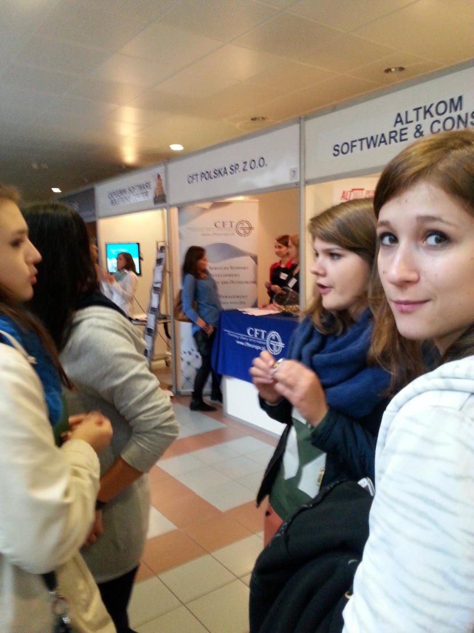
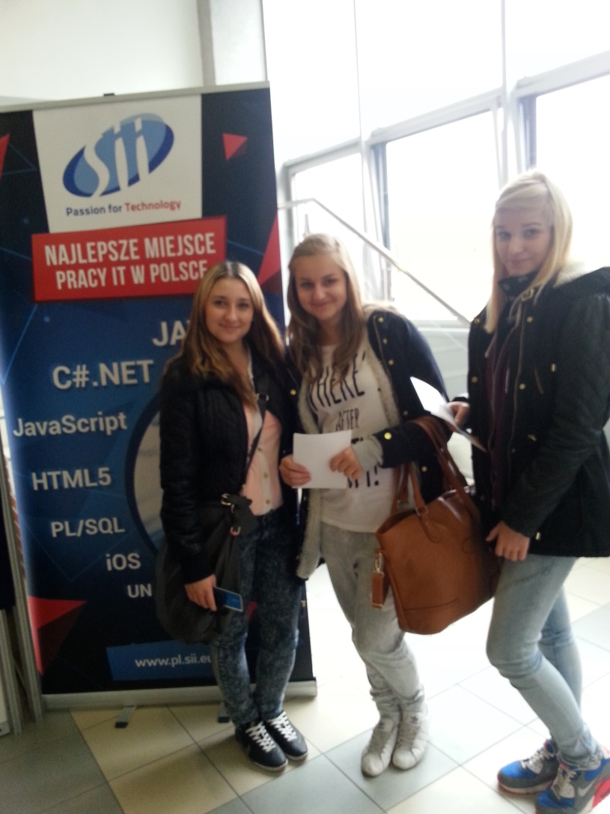
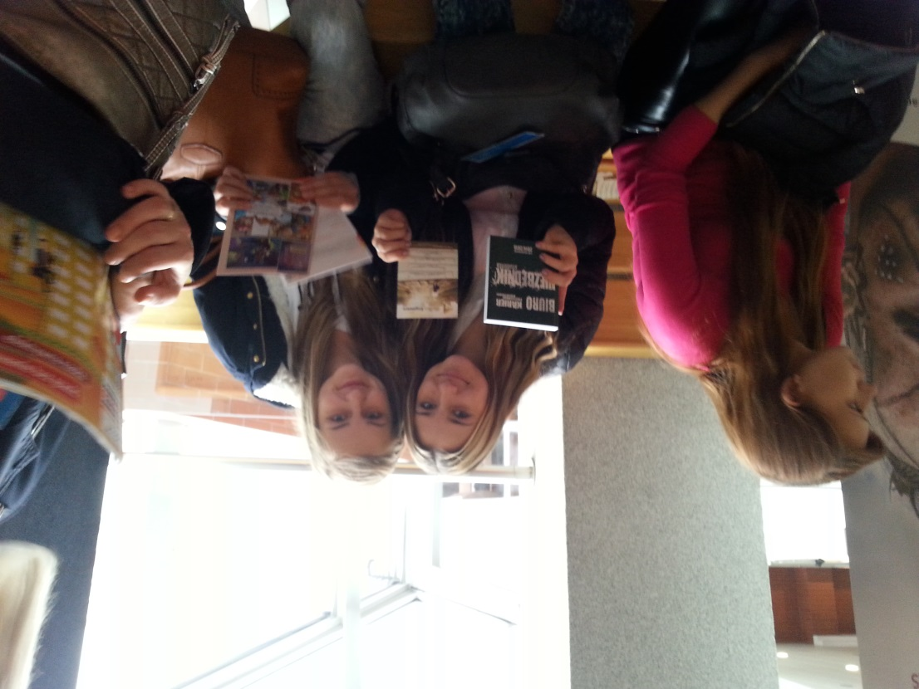

Slide 6
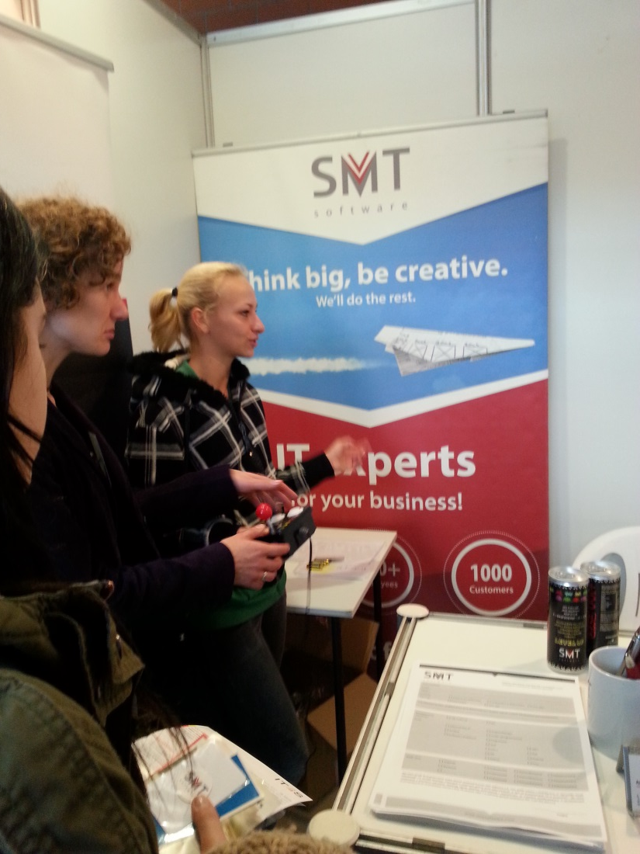
Targi Pracy Politechniki Białostockiej to cykliczne przedsięwzięcie realizowane przez Biuro Karier, które ma na celu zgromadzenie w jednym miejscu najatrakcyjniejszych pracodawców oraz kilku tysięcy młodych specjalistów wchodzących na rynek pracy.

Slide 7
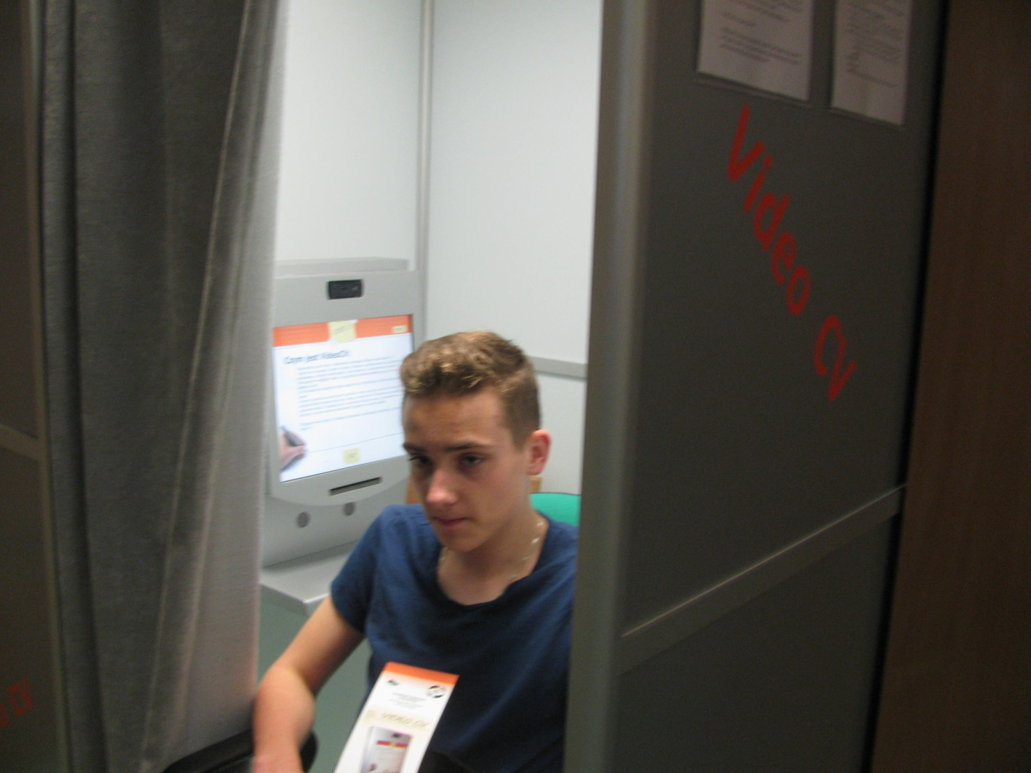
2. Wyjście do Wojewódzkiego Urzędu Pracy na zajęcia warsztatowe pt. „Zaskocz pracodawcę
i nagraj
Video – CV”

Slide 8
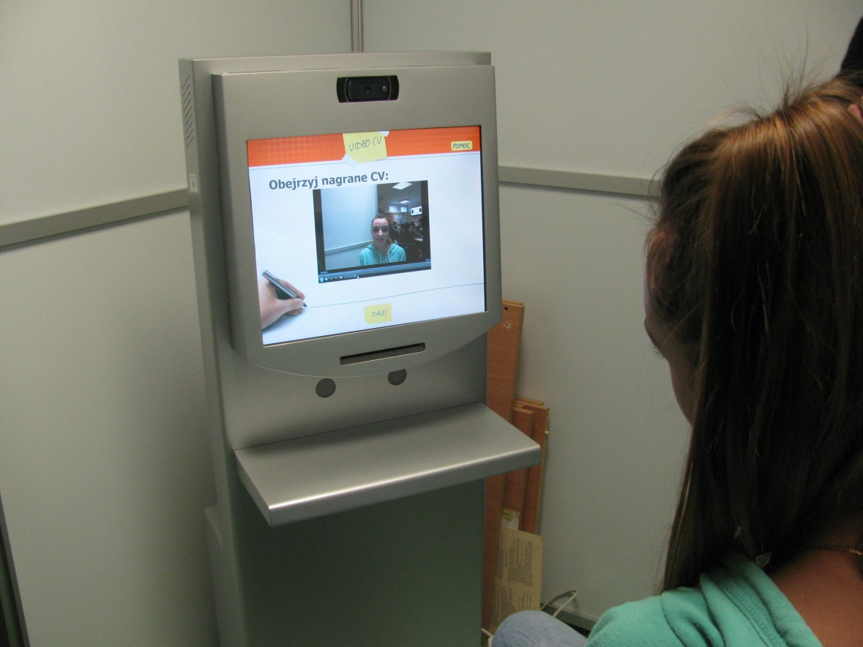
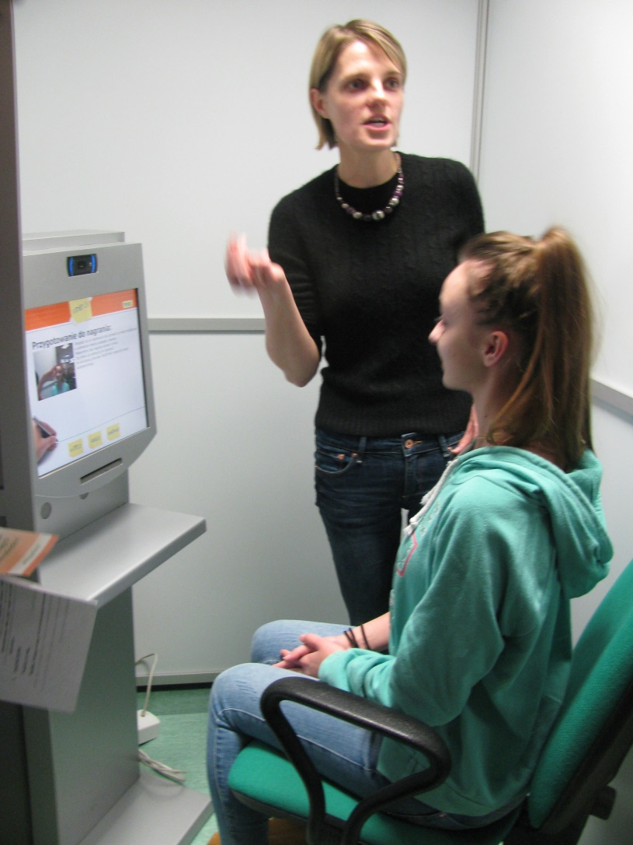
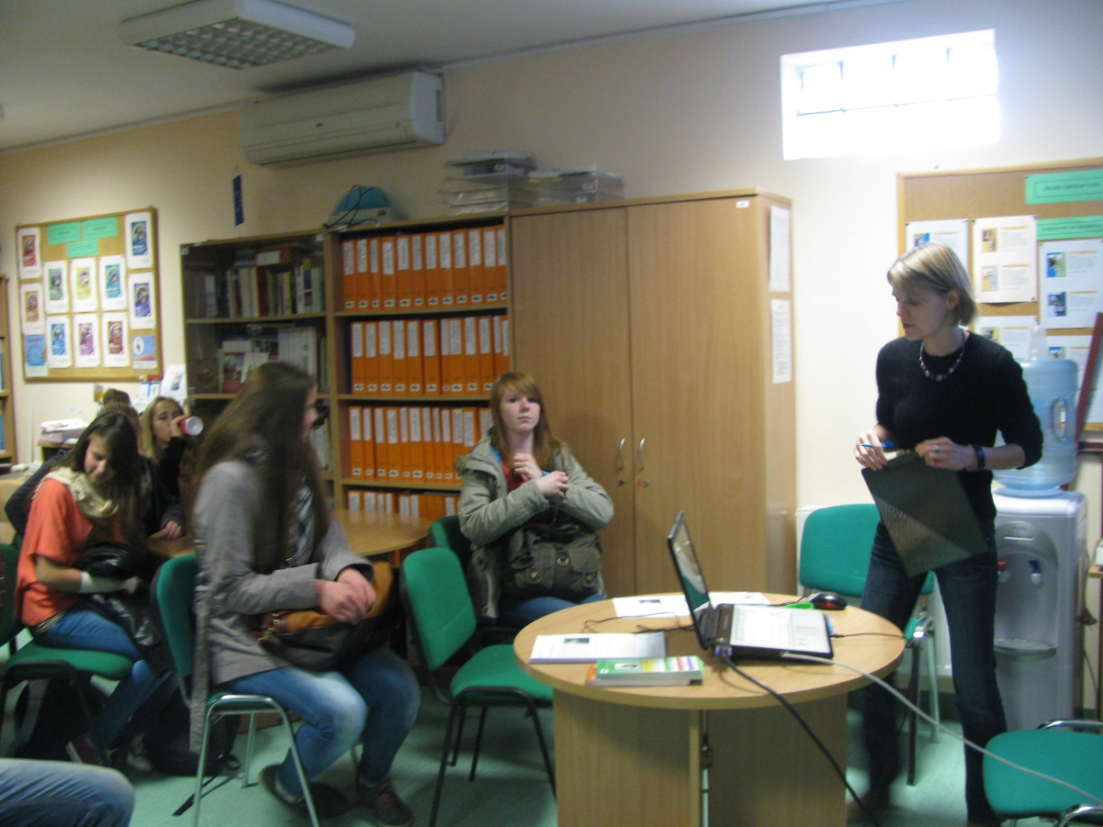

Slide 9
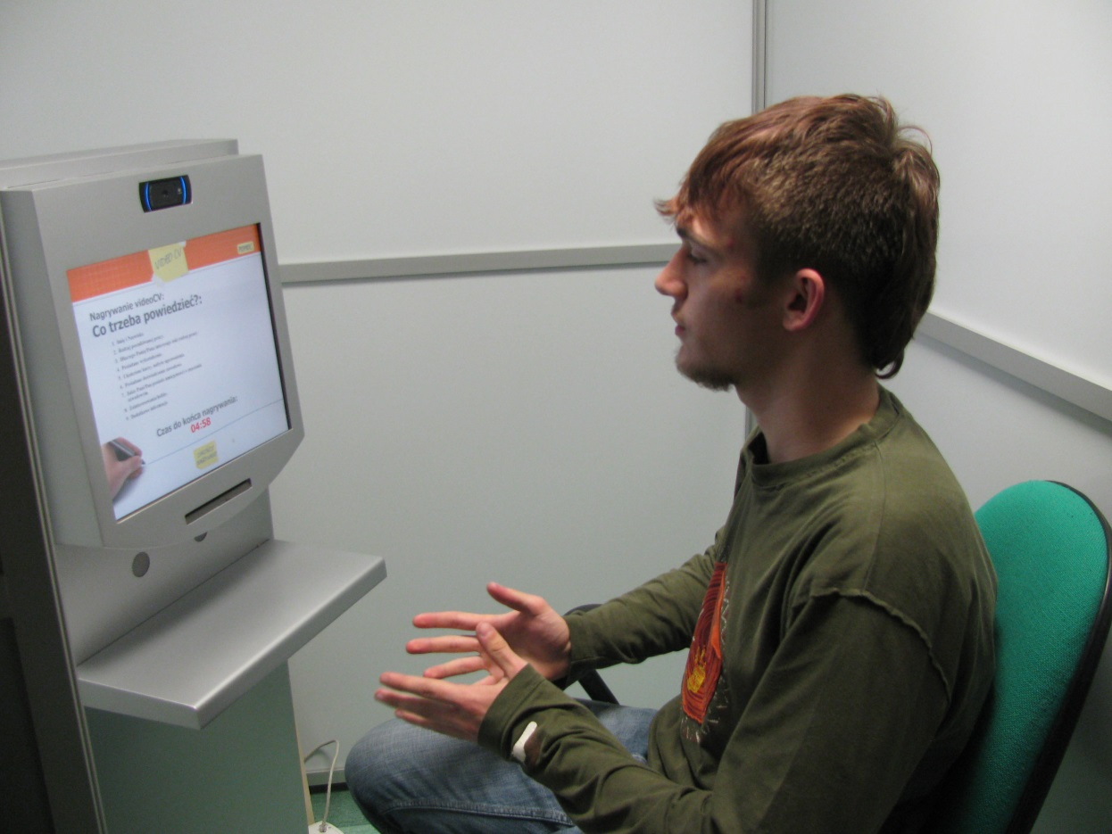
Uczniowie podczas spotkania dowiedzieli się, czym jest, do czego służy, jak przygotować się do nagrania oraz, w jaki sposób nagrać Video CV, jakie są podstawowe zasady autoprezentacji Chętne osoby nagrały swoje własne CV.

Slide 10
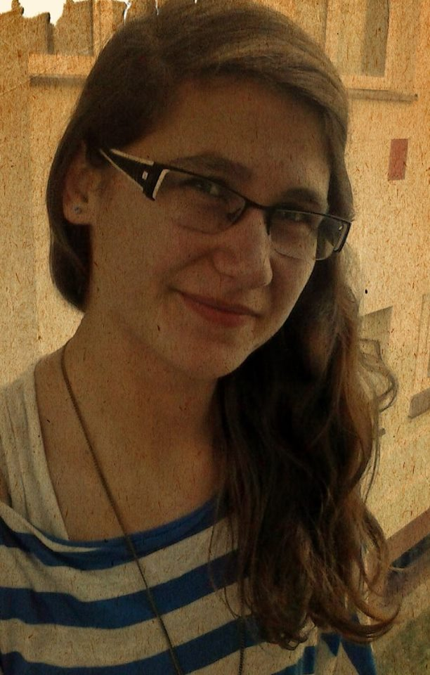
3. Udział uczennicy kl. Ib w projekcie „Praktyczne rozwijanie talentu – jesienne warsztaty edukacyjne” na SGH
w Warszawie. Uczennica uczestniczyła
w warsztatach „Budowanie portfolio przyszłych kompetencji zawodowych”.

Slide 11
W trakcie warsztatów uczennica przygotowywała się do wejścia na rynek pracy. Dowiedziała się jak tworzyć profesjonalne portfolio
(w tym: e-portfolio) poprzez świadomą pracę nad ścieżką edukacyjną i gromadzenie doświadczeń.

Slide 12
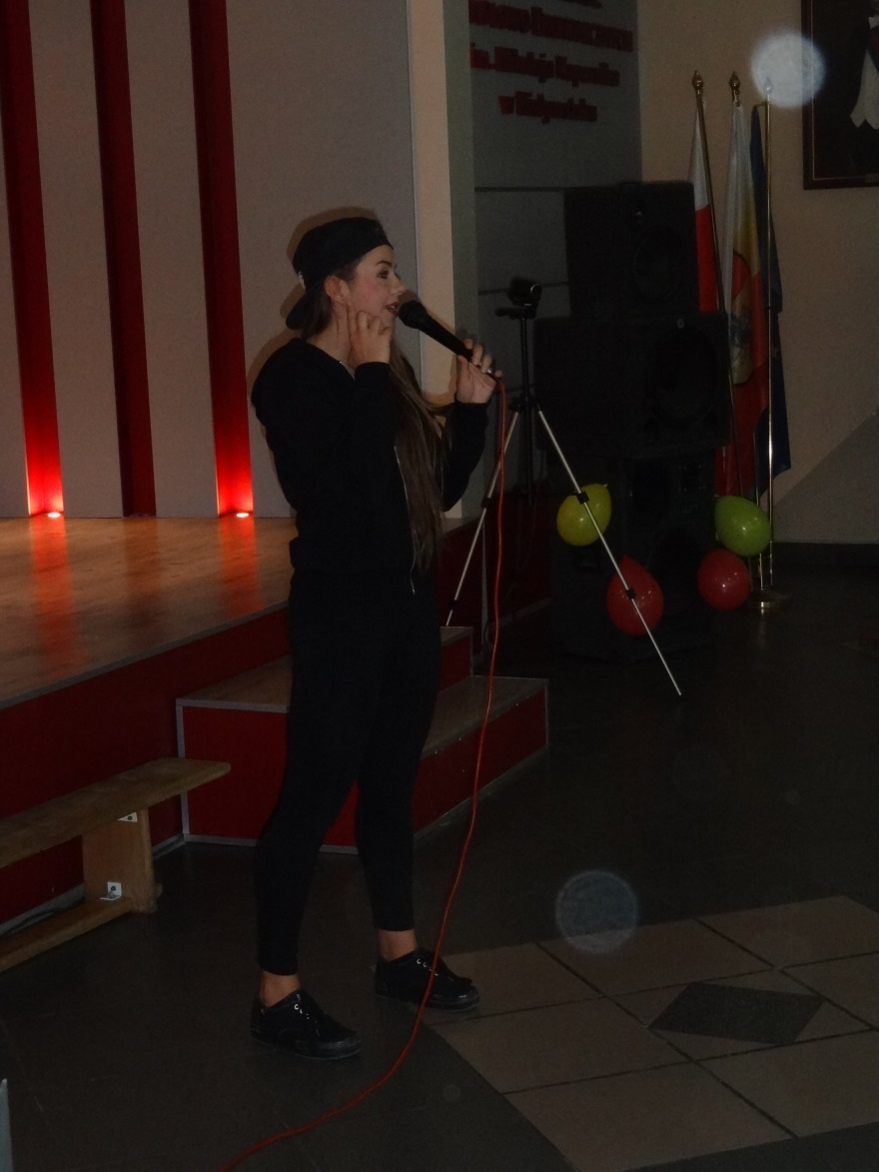
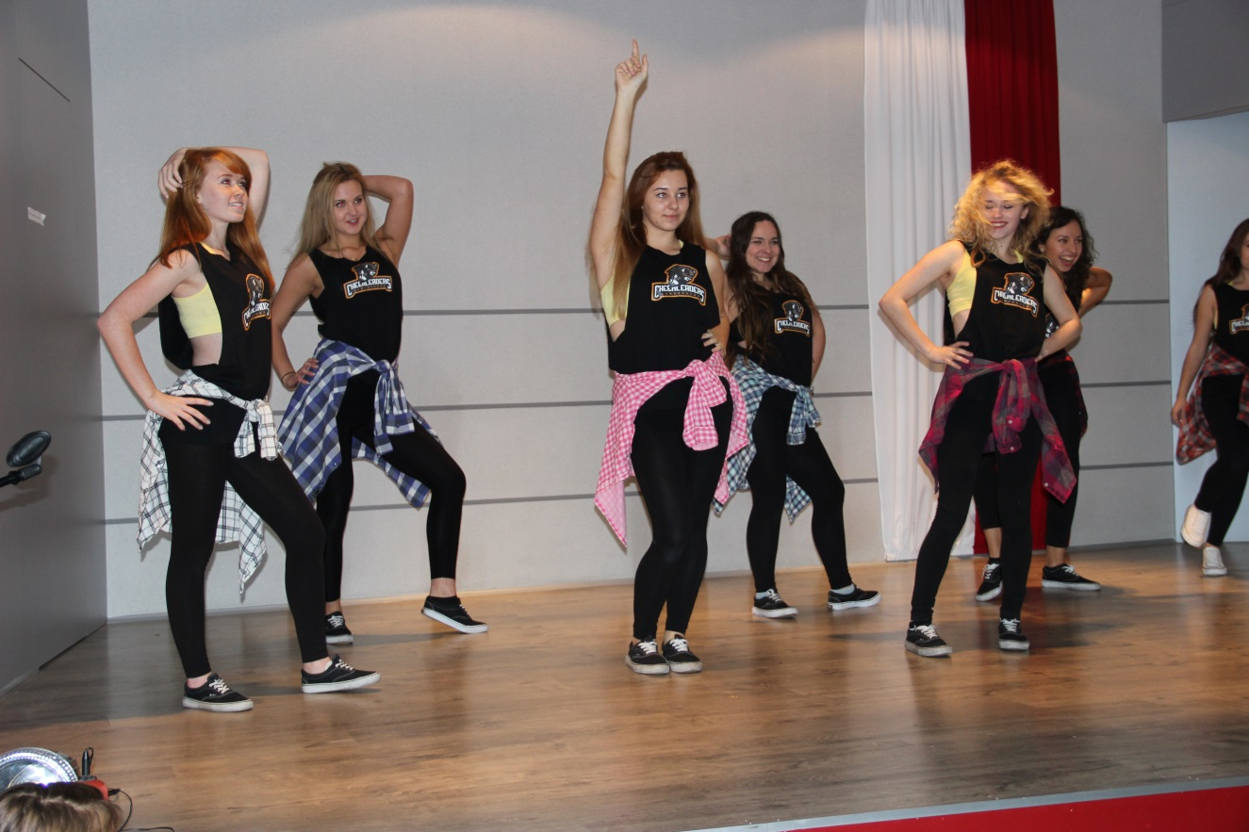
4. Występy artystyczne uczniów na szkolnej scenie ZSHE

Slide 13
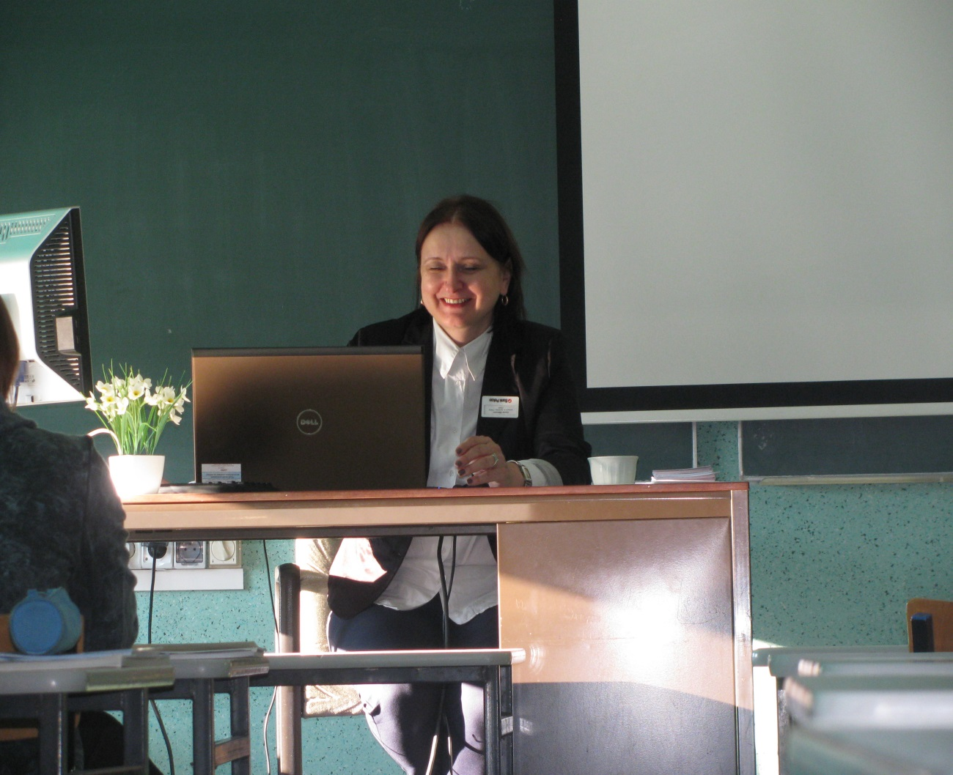
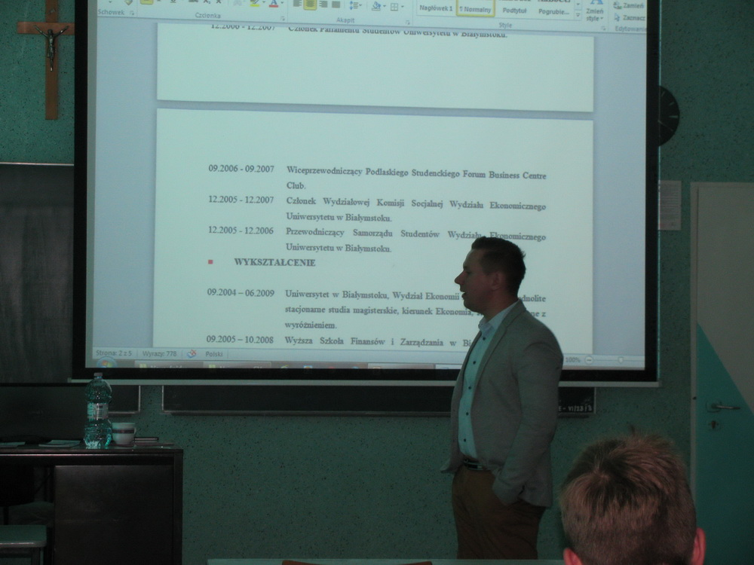
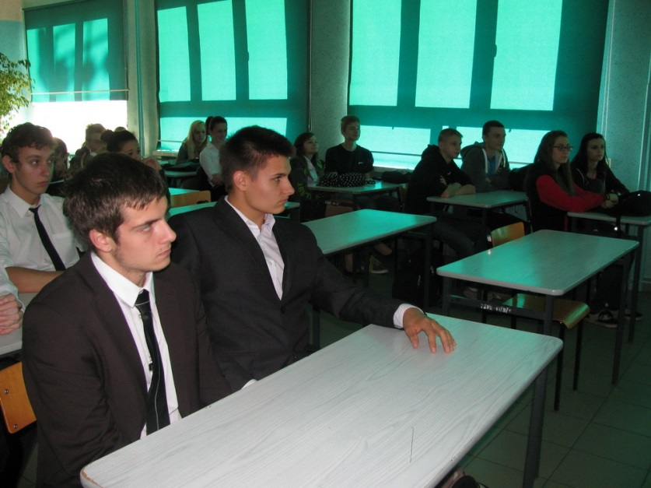
5. Spotkanie z panem Łukaszem Siemieniukiem – dyrektorem Akademickich Inkubatorów Przedsiębiorczości
w Białymstoku,
z panią Dorotą Wałuszko – absolwentką ZSHE,
a obecnie kierownikiem
II Oddziału Banku
Pekao S.A. w Białymstoku oraz z panią Moniką Poskrobko – doradcą zawodowym w CEiPM OHP w Białymstoku.

Slide 14
Dziękujemy wszystkim instytucjom współpracującym przy Organizacji Ogólnopolskiego Tygodnia Kariery w ZSHE ! ☺

Slide 15
Dziękuję za uwagę: Zuzanna Łazarczyk

